Slide 1

Vegårshei
Utvalgt statistikk fordelt på økonomisk, sosial, og klima- og miljømessig bærekraft

Slide 2
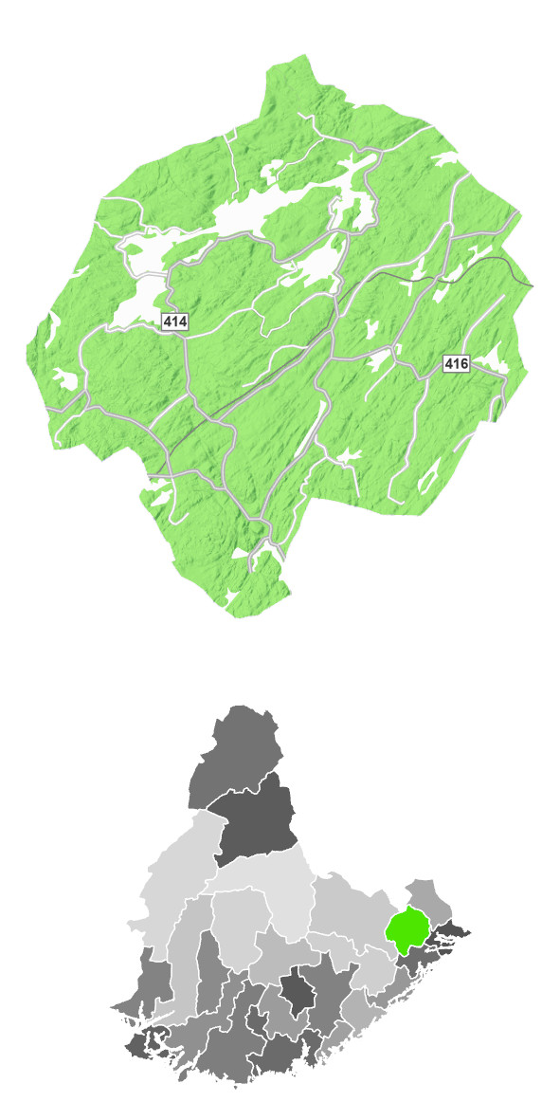

Kjappe fakta om Vegårshei kommune
Areal (km²)
Areal | 355,7
Landareal | 319,4
Bebygd/samferdsel areal | 6,5
Ferskvann | 36,2
Jordbruksareal | 4,2
Vernet areal | 2,4
Folk
Folketall | 2 285
Andel kvinner | 49,7 (Agder: 49,7)
Andel i tettsted (SSB) | 42 %
Gjennomsnittsalder | menn 40,9 - kvinner 41,9
Forventet levealder | menn 79,5 - kvinner 82,7
Personer per husholdning | 2,19 (Agder: 2,10)
Tjenester
Barneskoler | 1 (198 elever)
Ungdomsskoler | 1 (101 elever)
Videregående skoler
Tannklinikk | Vegårshei
Fylkesvei (km) | 97
Samfunn
Administrasjonssenter | Myra
Interkommunalt politisk råd | Østre Agder
Sentralitetsklasse | 5
Distriktsindeks | 62,2
BA-område | BA40 Arendal
Notes:
Gjennomsnittsalder Vegårshei samlet for hele befolkningen: 41,4 år (SSB – 2025)​
​
Gjennomsnittsalder Agder: alle 40,9 – menn 40,2 – kvinner 41,6 (SSB – 2025)​
Gjennomsnittsalder Norge: alle 41,1 – menn 40,4 – kvinner 41,7 (SSB – 2025)​
​
Forventa levealder Agder: menn 80,2 - kvinner 83,9 (Tall er gjennomsnitt 2009-2023, FHI) ​
Forventet levealder Norge: menn 80,5 - kvinner 84,1 (Tall er gjennomsnitt 2009-2023, FHI) ​
​
Areal tall (2025), Verna areal (2025), Folketall (2025), Andel kvinner (2025), Andel i tettsted (2024), Personer per husholdning (2024), Elevtall (2024-25), Distriktsindeks (2024). ​

Slide 3
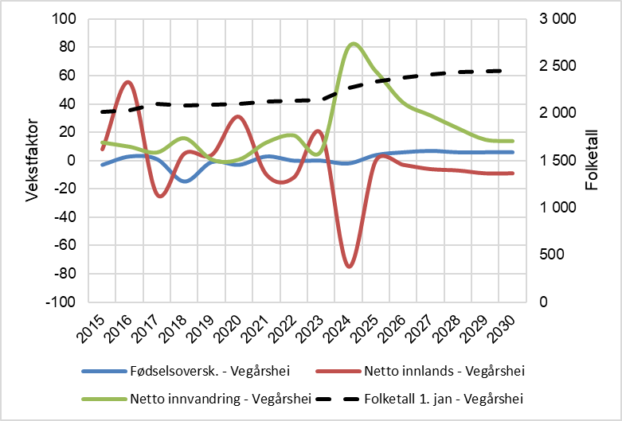
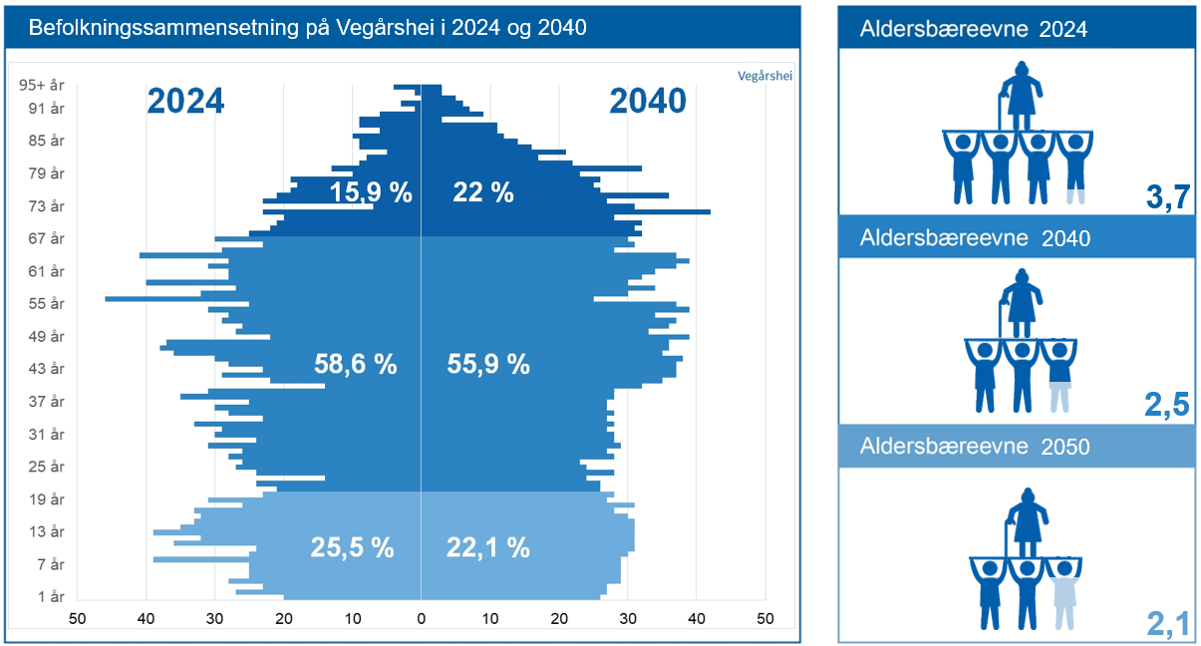
Befolkning og demografi
SSB spår befolkningsøkning i Vegårshei som følge av positiv netto innvandring og positivt fødselsoverskudd.
Dersom SSB’s framskriving slår til, vil aldersbæreevnen synke fra dagens 3,7 til 2,5 i 2040. Aldringen er sterkere enn snittet for Agder.
Rapport befolkningsutvikling
Notes:
Figuren til venstre viser faktisk befolkningsutvikling fram til 2024, og deretter SSB’s middelalternativ fram til 2030. Av denne fremgår det at framskrivingene er ganske lineære og basert på senere års utvikling, og at årlige svingninger selvsagt ikke fanges opp. Jo lenger fram i tid man ser, jo mindre treffsikker er framskrivingen. Disse tar heller ikke hensyn til begivenheter det er grunn til å tro kan ha betydning, som for eksempel større infrastrukturprosjekter eller bedriftsetableringer.
Figuren til høyre er det lite usikkerhet knyttet til hva angår økningen i den aldrende befolkningen. Dette er jo mennesker vi allerede har hos oss i dag.

Slide 4
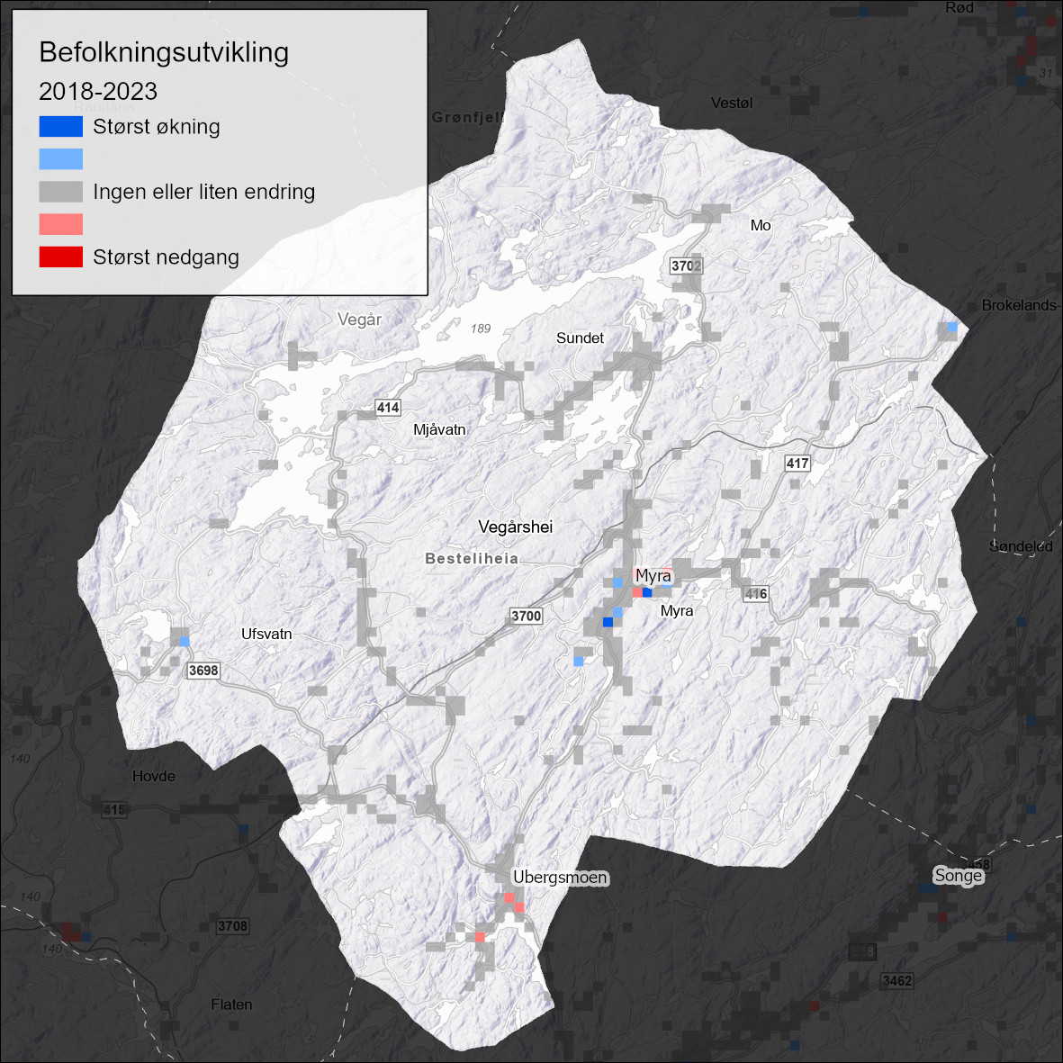
Befolkningsutvikling
Fra 2018 til 2023 vokste folketallet i Vegårshei med 56 personer (2,7 %). Grunnkretsene Myra Vest og Myra Øst økte til sammen med 59 personer.
Det har vært noe nedgang i mindre sentrale områder. Dette utviklingstrekket, der mange tettsteder og byer vokser mer eller mindre uavhengig av utviklingen i kommunen totalt sett er ikke spesielt for Vegårshei. Det interessante ved Vegårshei er at kommunen har hatt høyere vekst enn kommuner med sammenliknbar sentralitet.
Innvandring til byene, aldring, og søken etter nærhet til service/tjenester​ og arbeidsmarked​ er vanlige forklaringer på at trykket er størst i de sentrale områdene i en kommune.
Notes:
Kartet til høyre er laget på grunnlag av SSB’s rutenettstatistikk.
Sentralisering er en global megatrend.

Slide 5
Boligbygging
Boligmasse
I perioden 2019-2024 ble det i gjennomsnitt igangsatt 11 boliger i året, hvorav ca. 52 % var eneboliger.
Status i 2025 viser at det er 1 095 boliger i kommunen (bebodde og ubebodde).
Rapport boligstatistikk

Slide 6




Økonomisk bærekraft
I Regionplan Agder 2030 tegnes et fremtidsbilde der Agder i 2030 lykkes med å bruke det grønne skiftet til innovasjon og verdiskaping, og ny teknologi bidrar til å løse de store klima- og miljøutfordringene. Flere ressurser blir gjenbrukt og Agder er omstilt til en mer sirkulær økonomi. Agder er en attraktiv region for etablering av ny grønn kraftforedlende industri, basert på regionens fortrinn og egne kraftressurser.

Slide 7
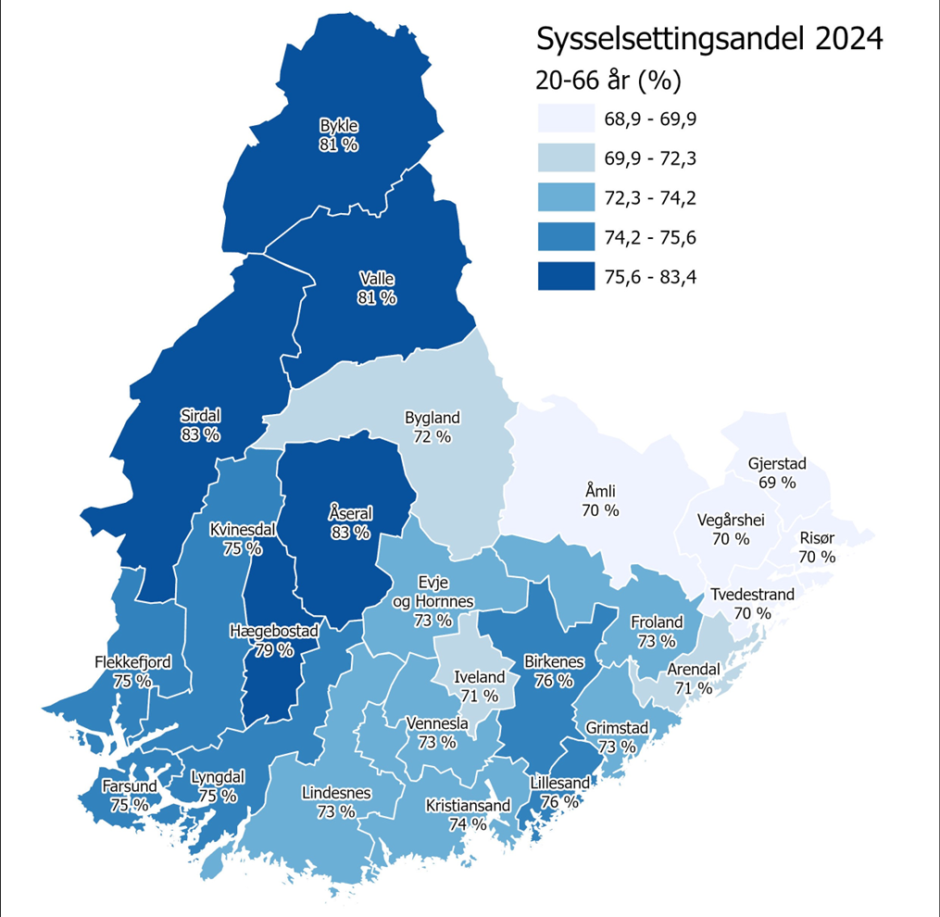
Sysselsetting
Regionale forskjeller:
Lavest sysselsettingsandel helt øst i Agder, og høyest andel i de aller minst sentrale kommunene.
Vegårshei:
Lavere sysselsettingsandel enn fylket for øvrig. Sysselsettingsandelen er lavere en snittet i fylket for både menn og kvinner.
Status 2024, alder 20-66 år | Begge kjønn | Menn | Kvinner
Vegårshei | 71,2 | 74,6 | 67,7
Agder | 73,6 | 76,4 | 70,7
Norge | 76,9 | 79,1 | 74,7
Rapport sysselsetting
Notes:
Sysselsettingsandelen i Agder og Norge har holdt seg stabil i perioden 2021 til 2024.
Gapet til landsgjennomsnittet har holdt seg relativt uendret i perioden.
Agder har en høyere andel av befolkningen som står helt utenfor arbeidsstyrken enn landet for øvrig. Dvs mennesker som ikke har noen relasjon til arbeidslivet i det hele tatt (verken arbeidsledig eller sysselsatt). Sysselsatte er definert som personer som utførte inntektsgivende arbeid av minst én times varighet i referanseuken m.m.
Agder er fylket med lavest sysselsettingsandel for innvandrere.
Sysselsatte er definert som personer som utførte inntektsgivende arbeid av minst én times varighet i referanseuken, samt personer som har et slikt arbeid, men som var midlertidig fraværende pga. sykdom, ferie, lønnet permisjon e.l. Personer som er inne til førstegangs militær- eller siviltjeneste regnes som sysselsatte. Personer på sysselsettingstiltak med lønn fra arbeidsgiver klassifiseres også som sysselsatte.

Slide 8
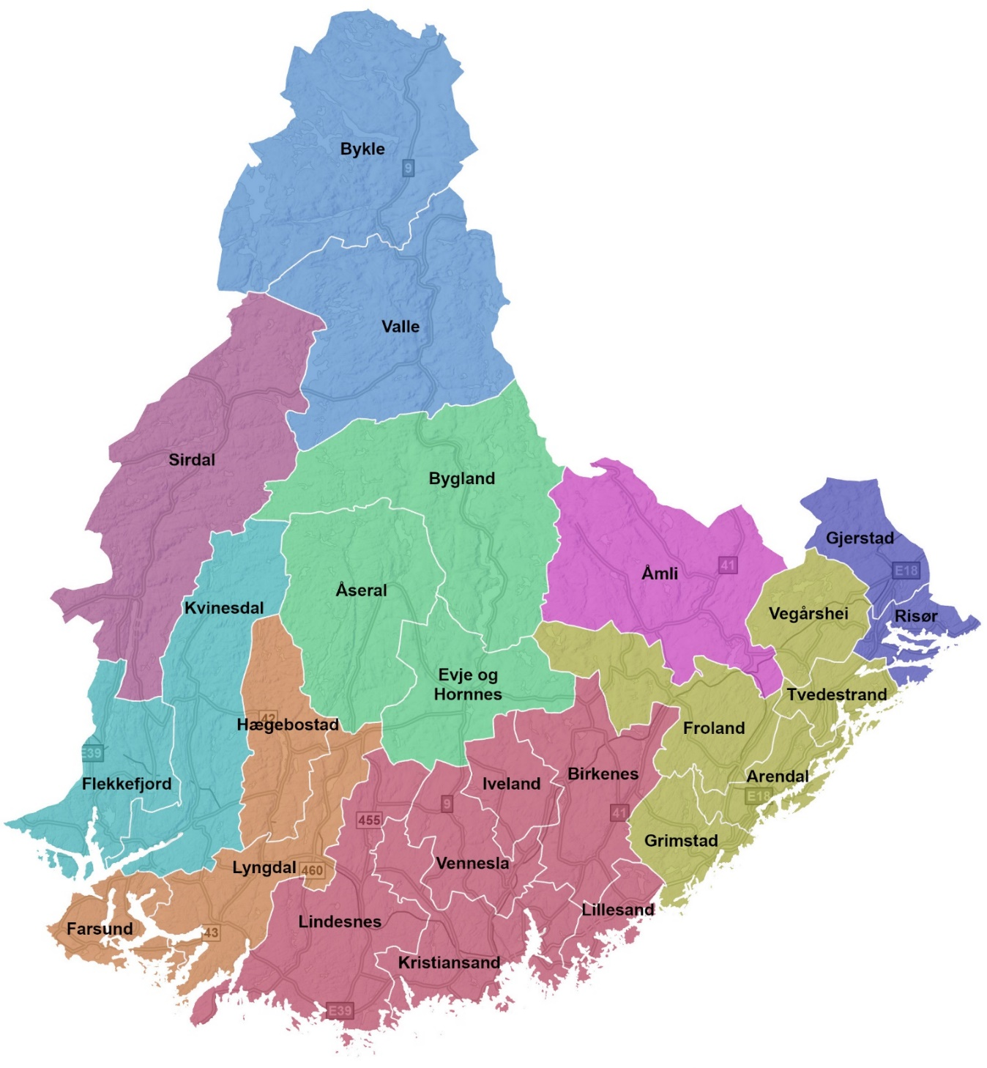
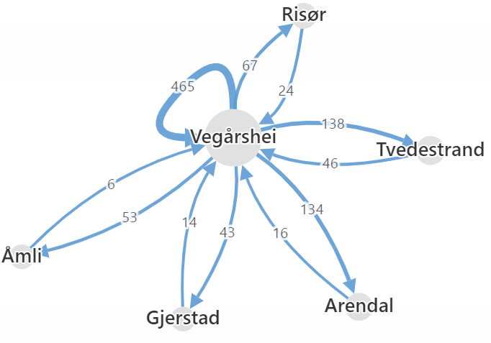
Bo- og arbeidsmarkeder
Definisjon:
En region med felles markeder for arbeidskraft og arbeidsplasser, der innbyggerne ikke trenger å flytte eller bruke vesentlig tid på å reise for å arbeide
Vegårshei hører til Arendal bo- og arbeidsmarkedsregion, og 12 % av de sysselsatte i kommunen hadde arbeidssted i Arendal per 4. kvartal 2023 (SSB). 43 % jobber i egen kommune.
BA45 Bykle
BA47 Sirdal
BA39 Risør
BA44 Evje og Hornnes
BA43 Åmli
BA42 Flekkefjord
Kommunens viktigste pendlingsrelasjoner per 4. kv 2023 (SSB)
BA46 Lyngdal
BA40 Arendal
BA41 Kristiansand
Rapport pendling
Kilde: TØI 1713/2019
Notes:
Agder per 2023, 4. kv:
Sysselsatte med bosted: 154 420 (15-74 år)
Sysselsatte med arbeidssted: 147 240 (15-74 år)
Kommunene med størst arbeidsplassoverskudd er Kristiansand (4 341) og Arendal (406).
BA-områdene ble oppdatert i 19/20 av TØI.

Slide 9
Sektorfordeling og ansattutvikling
Vegårshei har en lavere andel ansatte i privat sektor enn snittet for Agder og Norge.
Antall ansatte i privat sektor har holdt seg relativt stabilt i perioden.
Vegårshei
Sektor | Antall | Andel | Agder | Norge
Offentlige eide foretak | 6 | 1,0 % | 2,5 % | 4,0 %
Fylkeskommunal forvaltning | 0 | 0,0 % | 2,3 % | 1,7 %
Statsforvaltningen | 8 | 1,4 % | 9,5 % | 11,6 %
Kommunal forvaltning | 224 | 37,9 % | 22,2 % | 18,2 %
Privat sektor | 353 | 59,7 % | 63,4 % | 64,5 %

Slide 10
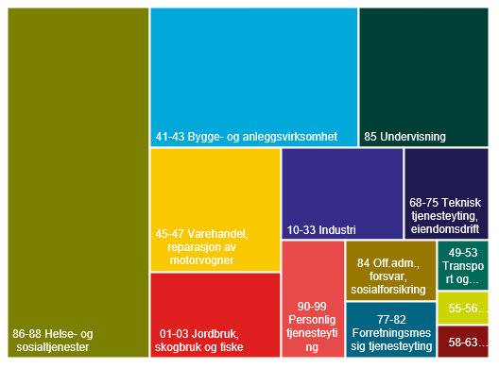
Næringsstruktur – 4. kvartal 2024
Vegårshei trevare AS (produksjon av kjøkkenmøbler) er den største industribedriften i Vegårshei, mens Vegårshei trappeverksted AS er størst innenfor bygge- og anleggsvirksomhet (snekkerarbeid).
Rapport næringsstruktur
Notes:
Kilde for virksomhetsinfo: Brønnøysundregisteret.

Slide 11








Sosial bærekraft
Regionplan Agder 2030 tegner et fremtidsbilde der Agder er et mer inkluderende samfunn. Flere Egder lever aktive liv, og både deltar og bidrar i samfunnet.
Utdanningstilbudet gir alle tilgang til arbeidsrelevant kompetanse, og flere er i arbeid. Færre vokser opp i fattigdom.

Slide 12
Grunnskolepoeng
Vegårshei ligger over snittet for fylket i årene 2022 og 2025.
Grunnskolepoengene for 2020, 2021 og 2022 er basert på standpunkt, siden eksamener ble avlyst under pandemien. Dette gjør at grunnskolepoengene for disse årene ikke uten videre kan sammenliknes med andre år.
Rapport grunnskolepoeng
Notes:
Grunnskolepoeng regnes ut ved at alle avsluttende karakterer som føres på vitnemålet, legges sammen og deles på antall karakterer slik at en får et gjennomsnitt. Deretter ganges gjennomsnittet med 10.
Standpunktkarakterer og eksamensresultater inngår i elevenes sluttvurdering og skal gi informasjon om elevenes kompetanse ved avslutningen av grunnopplæringen.

Slide 13
Fullføring videregående opplæring
For 2018-kullet var fullføringsgraden i kommunen 88 %. Dette er mye høyere enn snittet for Agder.
Tabellen under viser fordeling av 1. ønske-søkere til vgo for 2025.
Utvalg | Kjønn | Yrkesfag | Studieforb.
Vegårshei | Begge kjønn | 38,5 % | 61,5 %
 | Kvinner | 33,3 % | 66,7 %
 | Menn | 42,9 % | 57,1 %
Agder | Begge kjønn | 53,4 % | 46,6 %
 | Kvinner | 47,0 % | 53,0 %
 | Menn | 59,6 % | 40,4 %
Rapport gjennomføring
Notes:
Fullføring VGO
Samlet var gjennomføringsgraden for de som startet i vg1 første gang i 2018 på 83,4 % i Agder, som er høyere enn landsgjennomsnittet på 82,0 %.
Tallene viser gjennomføring i videregående opplæring etter 5/6 år for elever med bostedsadresse i Agder.
Når det gjelder søkerpreferanser er det en generell trend at en større andel jenter enn gutter søker studiespesialisering. De senere årene har andelen som søker yrkesopplæring vært økende for begge kjønn.
Nye prikkeregler fra og med 2018-kullet (2018-2024)
Fullføring i videregående opplæring på kommunenivå bestilles hos SSB. SSB oppgir status på personnivå i seks kategorier; fullført og bestått på normert tid - fullført og bestått på mer enn normert tid - fullført planlagt grunnkompetanse - fortsatt i videregående opplæring – fullført ikke bestått – sluttet i opplæringen. Fra og med målingen publisert i 2025 har SSB innført nye prikkeregler når det er små tall i en eller flere av kategoriene. Vi har fått følgende informasjon:
Små tall (0, 1 og 2) er tilfeldig endret til 0 eller 3 for å beskytte personvernet. Det betyr at man ikke kan vite sikkert om en null i tabellen faktisk er en ekte null, eller et lite tall som er rundet ned. Merk at selv om avrundingen skjer i en av kategoriene, vil også totalsummer kunne avvike fra de opprinnelige verdiene.
Mange mindre kommuner vil ha 0, 1 eller 2 personer i en eller flere kategorier. Dette vil kunne gi betydelige utslag på prosentandelen for fullført videregående opplæring. For de minste kommunene kan 1 person utgjøre opp mot 15 prosent endring i fullførtandelen. Det er derfor viktig å merke seg at selv om prosenten kan endres, så gjelder det likevel ganske få personer.
F.eks har seks kommuner i Agder 100 pst fullført videregående opplæring, inkludert fullført planlagt grunnkompetanse. Det er grunn til å anta at dette ikke er reelt for alle seks kommunene, enkelte personer i noen av disse kommunene vil kunne være i kategorien ikke fullført.

Slide 14
Lærekontrakter kommunal og privat sektor
Vegårshei har ikke nådd målsetningen om tre lærekontrakter i kommunal sektor per 1000 innbyggere i 2025.
Vegårshei har 5 lærekontrakter i kommunal sektor, og mangler 2 for å nå målsetningen.
Vegårshei har 2 lærekontrakter per 1000 innbyggere i privat sektor (2025).
Notes:
2025 – 6. oktober – Agder – Alle sektorer 3480 – privat sektor 2 757– kommunal sektor 723
2024 – 8. november – Agder – Alle sektorer 3494- privat sektor 2 814 - kommunal sektor 680
2023 – 18. september – Agder – Alle sektorer 3519 - privat sektor 2 841 - kommunal sektor 678
2022 – 9. september – Agder – Alle sektorer 3406 – privat sektor 2 615 – kommunal sektor 652
2021 – september - Agder – Alle sektorer 3333 – privat sektor 2 525 – kommunal sektor 725
2020 – Agder - Alle sektorer 2 896 – kommunal sektor 710
2019 – Agder - Alle sektorer 2 949 – kommunal sektor 734

Slide 15
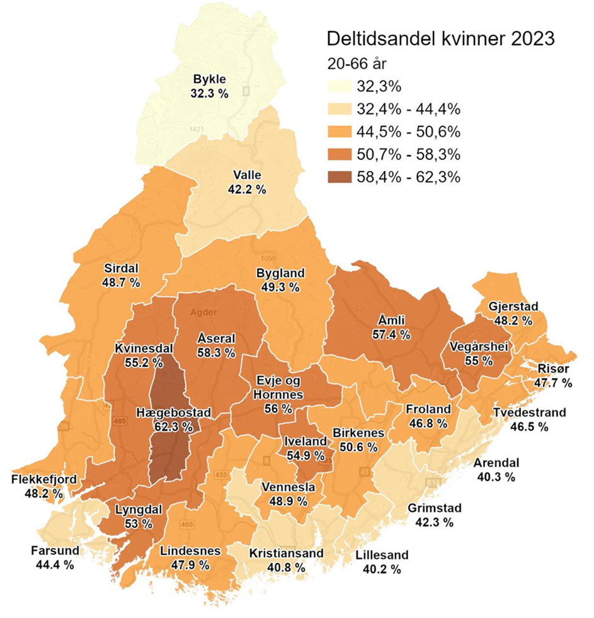
Deltid kvinner 20-66 år
Status 2023, alder 20-66 år | Begge kjønn | Menn | Kvinner
Vegårshei | 35,3 | 18,2 | 55,0
Agder | 30,4 | 18,4 | 43,9
Norge | 24,7 | 16,0 | 34,3
Rapport deltid kvinner
Notes:
Undersøkelser viser at ca. 75% av de som arbeider deltid ønsker dette, men hvorfor er deltidsandelen blant kvinner i Agder så utrolig mye høyere enn i resten av landet? Flere teorier:
Næringsstruktur kan være en av grunnene. Mange av kommunene med høy deltidsandel har et ensidig næringsliv preget av tradisjonelt mannsdominerte yrker og få kompetansearbeidsplasser. «Tilgjengelig» arbeid kan ofte være yrker preget av høy deltidsandel Salgs- og service, helse- omsorg, renhold etc.
Deltidsandelen er på vei ned i både Agder og Norge
Det er kun Bykle av kommunene på Agder som har lavere deltidsandel blant kvinner enn landsgjennomsnittet.

Slide 16
Sysselsetting etter landbakgrunn
Blant innvandrere – og særlig innvandrere fra Gruppe 2-land – er det en betydelig lavere sysselsetting enn befolkningen for øvrig.
Tallene understreker viktigheten av en målrettet satsing på kvalifisering og inkludering av innvandrere fra Gruppe 2-land til arbeidslivet.
Rapport sysselsetting
Notes:
Alder 20-66 år
Gjennomsnittlig sysselsettingsandel for innvandrere gruppe 2 - 2024:
Agder - Begge kjønn: 56,5 %, Kvinner: 52,9 %, Menn: 60,7 %.
Norge - Begge kjønn: 61,9 %, Kvinner: 58,5 %, Menn: 65,9 %.
Kilde: SSB tabell 11607.

Slide 17
Vedvarende lavinntekt
Inntekt og økonomi er grunnleggende påvirkningsfaktorer for helse, og forskning har vist at det er en sammenheng mellom inntektsnivå og helsetilstand.
Lav inntekt øker sannsynligheten for dårlig selvopplevd helse, sykdom og for tidlig død.
Rapport lavinntekt
Notes:
FHI - Barn som bor i husholdninger med inntekt under 60 % av nasjonal medianinntekt over en treårsperiode, beregnet etter EU-skala. Vedvarende lavinntekt er beregnet ved å slå sammen inntektene til husholdningen over en treårsperiode, og dele denne summen på 3. Dette er den gjennomsnittlige husholdningsinntekten i treårsperioden.
Kilde: Folkehelseinstituttet, kommunehelsa.

Slide 18
Tannhelse
Den offentlige tannhelsetjenesten overvåker tannhelsen i den unge befolkning gjennom systematiske registreringer av antall nye hull, tannflater med fyllinger og tapte tenner (DMFT).
Registreringene gir et grovt mål på utviklingen i tannhelsen over flere år, og gir mulighet for å sammenligne tannhelsen mellom kommuner, fylker og gjennomsnitt for landet.
Rapport tannhelse
Notes:
Blant 5 åringer har det vært en markant nedgang i tenner med karies.

Slide 19




Klima- og miljømessig bærekraft
Regionplan Agder 2030 tegner et fremtidsbilde der Agder har redusert klimagassutslipp med minst 55 prosent. Vi er på god vei mot lavutslippssamfunnet, og samarbeider på tvers av sektorer og næringer om en mer effektiv bruk og gjenbruk av alle ressurser.
Vi tar grønne reisevalg i hele regionen, og det er lagt til rette for nullutslippsløsninger for personmobilitet og godstransport. Det er enkelt og attraktivt å reise kollektivt, gå og sykle til daglige gjøremål.

Slide 20
Klimagassutslipp
Regionplan Agder har mål om at årlige utslipp skal reduseres med 55 % i 2030 sammenlignet med 2017.
Historiske utslipp fram til 2023 ligger langt over målbanen som må følges for å redusere utslippene med 55 % i 2030 sammenlignet med utslipp i 2017.
Rapport klimagassutslipp
Tonn CO², inkl. kvotepliktige utslipp, referanseår 2017

Slide 21
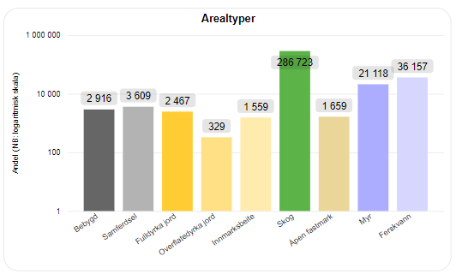
Arealressurser
Per 2022 er 80 % av Vegårshei dekket av skog, 10 % ferskvann, 6 % myr, mens fulldyrka jord utgjør 0,7 %. Bebygd areal og samferdsel utgjør til sammen 1,8 %.
Ca. 0,5 % av arealet i Vegårshei er vernet etter naturmangfoldloven.
Samlet for Agder er 16,3 % av arealet vernet.

Slide 22
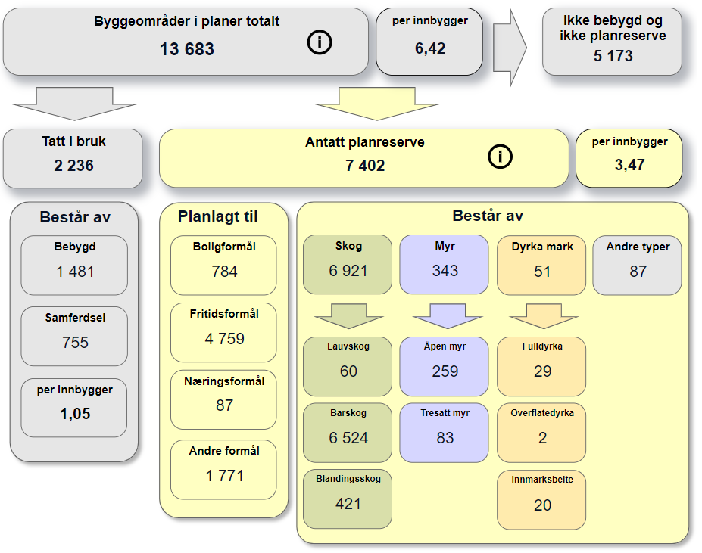
Planlagt arealbruk
Regionalt arealregnskap er utarbeida ved å sammenstille kommuneplanen sin arealdel, digitale reguleringsplaner, arealressursdata (AR5 og AR50) og SSB sitt datasett for arealbruk.
Regionalt arealregnskap viser at Vegårshei har satt av store areal, og da særlig til fritidsbebyggelse.
Samla er det satt av byggeområde i natur tilsvarende 3,5 dekar per innbygger.
Gjeldende planer åpner for utbygging av nesten 7 000 dekar skog og meir enn 300 dekar myr.
Alle tall i dekar
Notes:
Status per 2022.

Slide 23
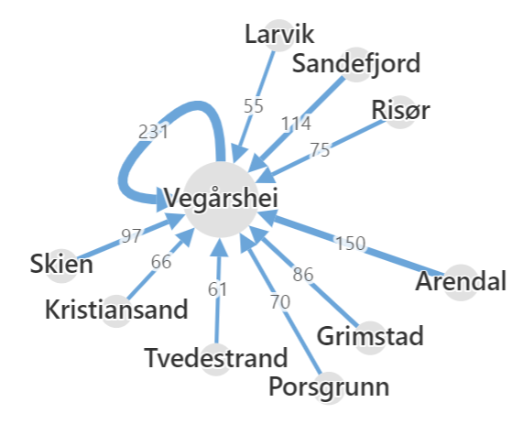
Fritidsbebyggelse og eiere
Det er ca. 800 bruksenheter til fritid i Vegårshei, og ca. 1 450 eiere (alle eierandeler inkludert).
Figur gir en oversikt på antall hytteeiere fordelt på kommuner.
Vegårshei er største «hytteeierkommune».
Kilde: Matrikkelen

